Slide 1





Kiểm tra bài cũ

Slide 2


Thứ tư ngày 15 tháng 2 năm 2012
Học vần
oanh
oach
doanh
hoach
doanh trai
thu hoach

Slide 3
Thứ tư ngày 15 tháng 2 năm 2012
Học vần
khoanh tay
kê hoach
mới toanh
loach xoach

Slide 4


khoanh tay

Slide 5
khoanh tay
mới toanh
kê hoach
loach xoach

Slide 6

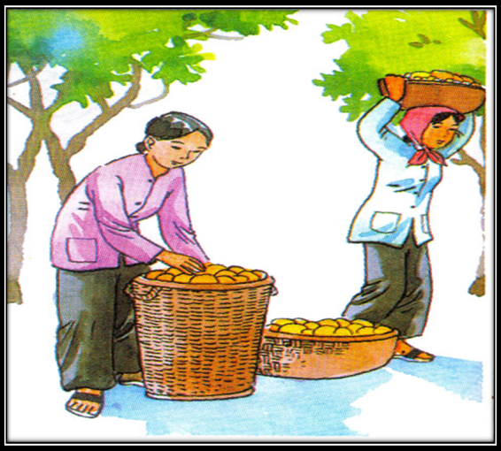
oanh
oach
doanh
hoach
doanh trai
thu hoach
khoanh tay
kê hoach
mới toanh
loach xoach

Slide 7


